Slide 1
دور الزراعة المتجددة في مواجهة تحديات التنوع البيولوجي والتغيرات المناخية ومساندة المجتمعات المحلية
المبادرة الوطنية للمشروعات الخضراء الذكية

Slide 2
اسم المشروع وفكرته
مقدم المشروع: مؤسسة الطبيعة والعلم – إدارة العبور – مديرية التضامن –بنها – القليوبية
الباحث الرئيسي للمشروع: سلمى سامي زلط
الوظيفة: المدير التنفيذي للمؤسسة
الخلفية العلمية: ماجستير في القيادة في صون الطبيعة – جامعة كمبردج – المملكة المتحدة
دبلوم البيئة – كلية الدراسات والعلوم البيئية – جامعة عين شمس
ليسانس آداب لغة إنجليزية – جامعة عين شمس
الخبرات: - متدربة بمحمية سانت كاترين لمدة 3 سنوات
- مدربة تعريف طيور برية في مشروع رصد التنوع البيولوجي
- مسئولة برامج توعية الأطفال لمدة 12 عام
- مطبوعات عن الطيور المصرية
- قيادة أخر مشروعين للمؤسسة (تعيمم التنوع البيولوجي – تشغيل الشباب)

Slide 3
الزراعة المتجددة (العضوية النظيفة) تساهم بشكل كبير في ثراء التنوع البيولوجي كماً وكيفاً
حصر وتحديد أنواع وأعداد وتوزيع اللافقاريات الأرضية - الكائنات الدقيقة الأرضية
تلعب الكائنات الحية سواء لافقاريات أوكائنات دقيقة دوراً هاماً في حماية التربة ومنع تدهورها
تساهم التربة بكل عناصرها الطبيعية في امتصاص الكربون والغازات الضارة من الهواء
ينعكس ثراء التنوع البيولوجي على المناخ بصورة كبيرة
يساهم استخدام نظم المعلومات الجغرافية والاستشعار عن بعد في تقدير تأثير التغيرات المناخية على اللافقاريات الأرضية والتنبؤ بالوضع المستقبلي لتلك الأنواع.
يعد المشروع نموذجًا تطبيقًا على الزراعة المتجددة بمشاركة جميع فئات المجتمع شاملة الأطفال، الشباب، المرأة، المزارعين (من خلال التوعية – التدريب ورفع الكفاءة – الممارسة الحقلية الميدانية).

Slide 4
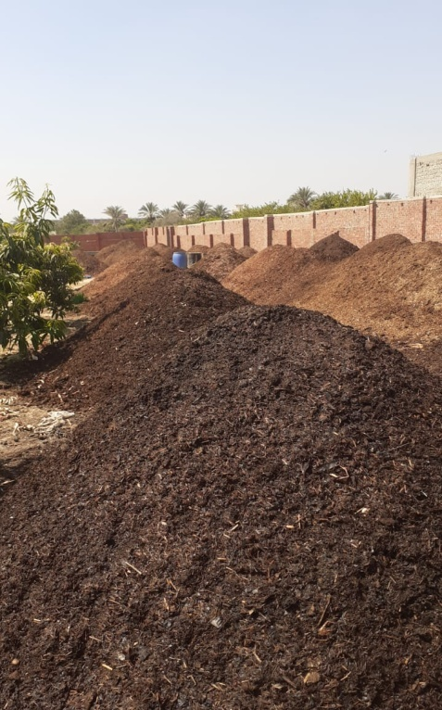
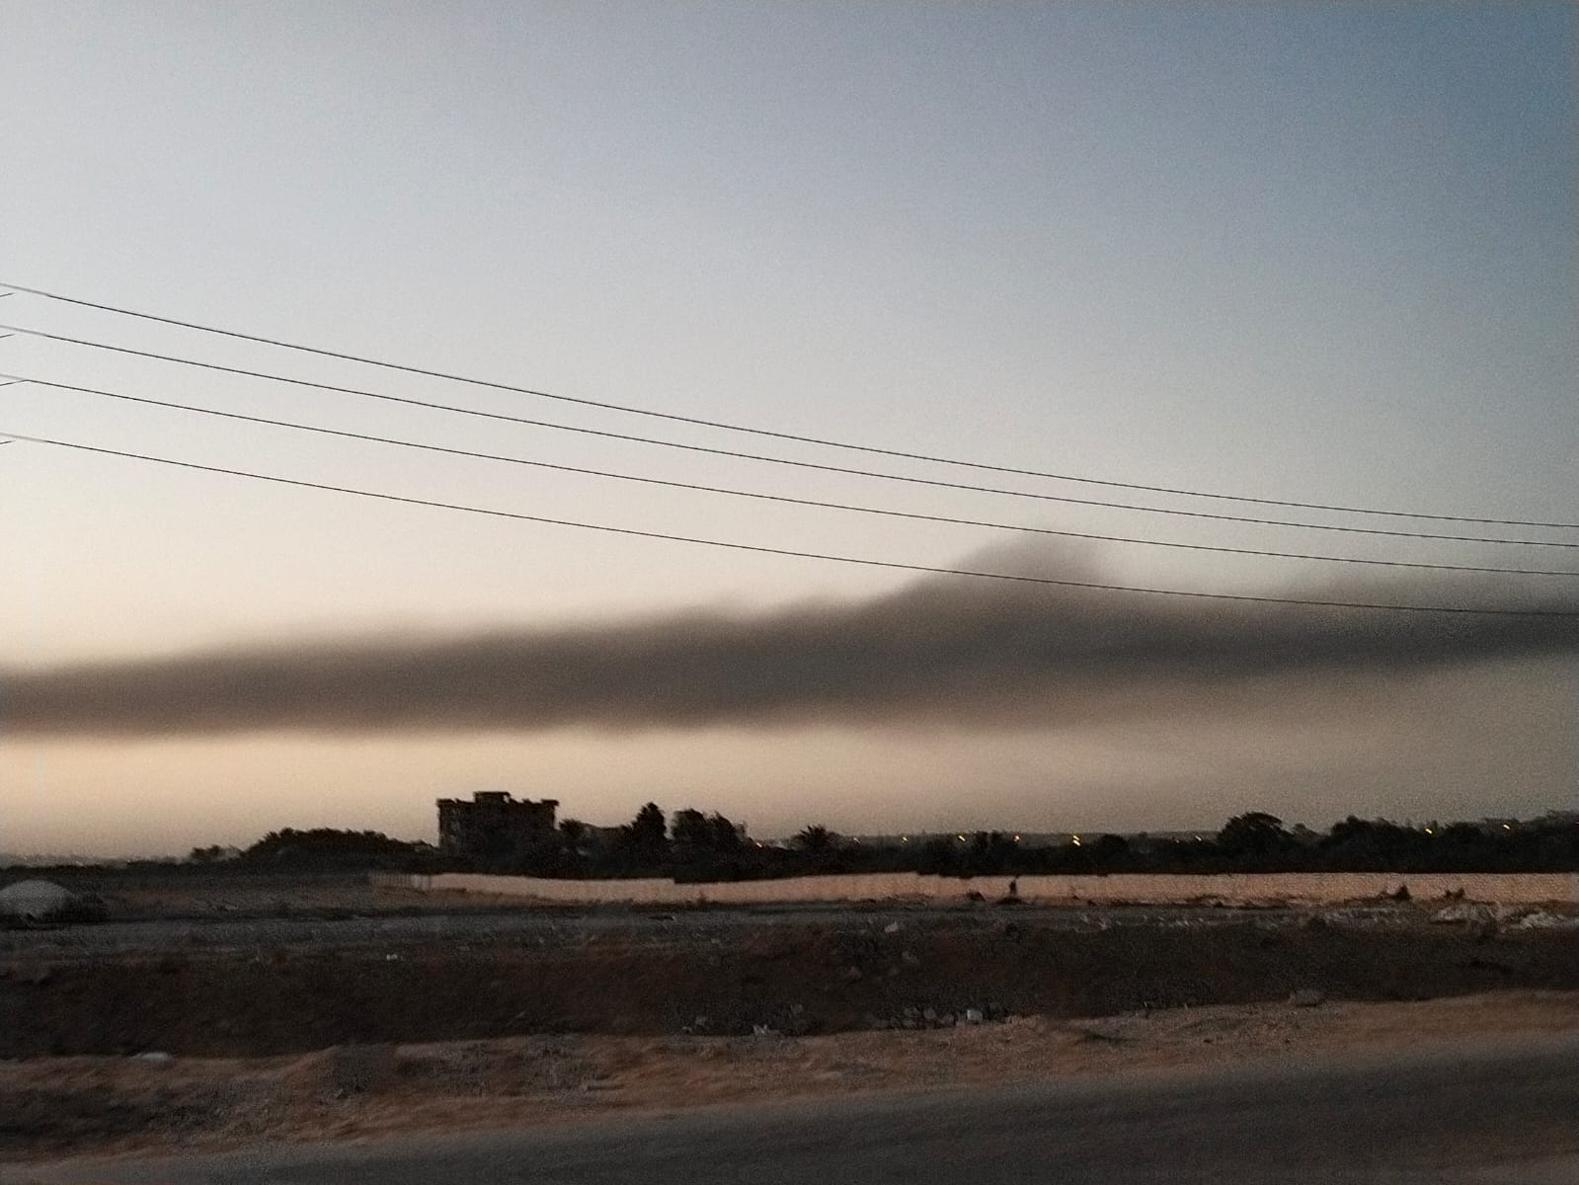
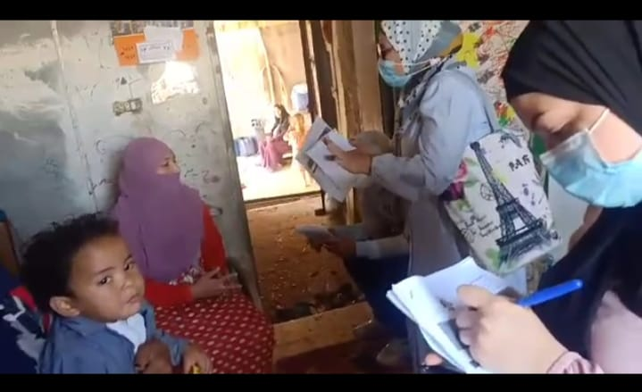
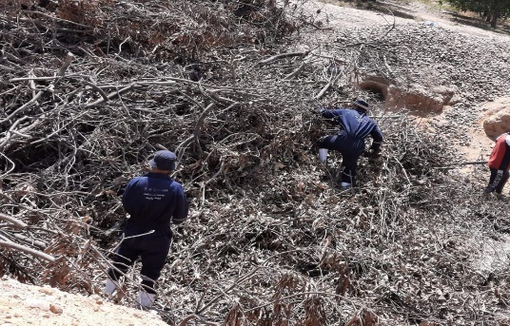
أثر المشروع وتطبيقاته
اثر المشروع الاقتصادي والاجتماعي والبيئي
عدد الوظائف التي سيوفرها المشروع: 22 من العمالة الزراعية غير المنتظمة والفتيات (المثقفات)
أثره في التقليل من الانبعاثات:
التعرف على حالة التربة الزراعية الفيزيائية والكيميائية ومدي ثرائها من عدمه مع تطبيق الزراعة المتجددة
تقدير وتحديد قيمة ائتمانات التنوع البيولوجي والمناخ تمهيدا لتطبيقها في مصر
إعداد مزرعة تموذجية تطبق الزراعة المتجددة لتكون دراسة حالة يمكن تكرارها في مزارع أخري وعلى مساحات زراعية كبيرة
إصدار خطة تسويق تتلائم مع نوعية منتجات ومخرجات المشروع
إنتاج ما لا يقل عن 150 طن من الأعلاف الحيوانية العضوية النظيفة وتسويقها
إنتاج ما لا يقل عن 200 طن من الكمبوست العضوي الخالي من المبيدات والحشائش والأمراض

Slide 5
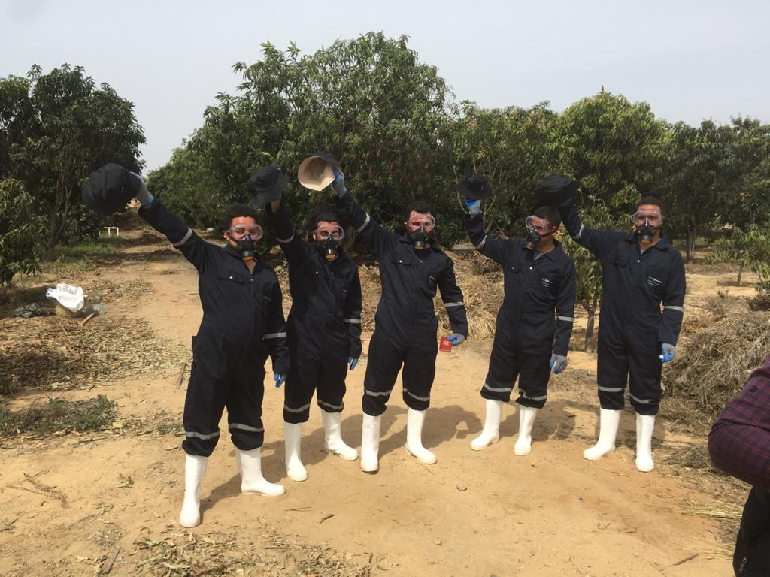
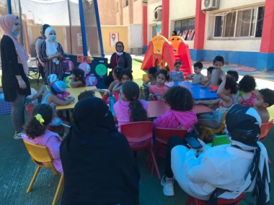
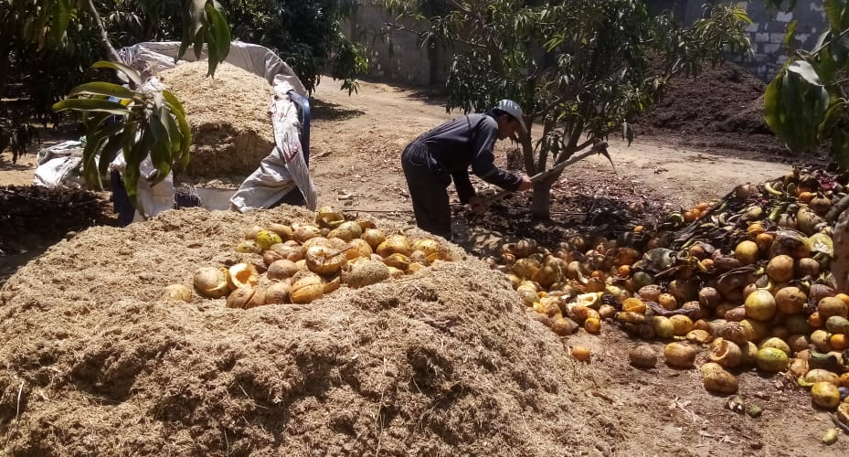
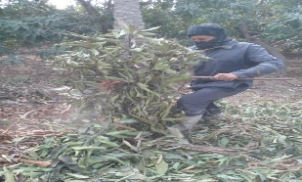
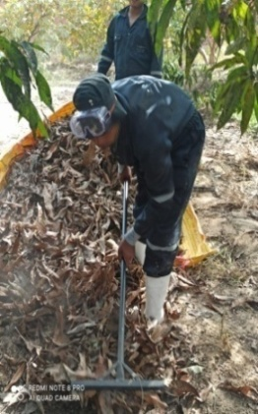
ما تم تنفيذه من المشروع
أولاً: التشغيل والتعيينات: وجود قاعدة بيانات بالمزارع والعمالة غير المنتظمة.
ثانياً: أعمال المزارع وتدوير المخلفات الزراعية
40 مزرعة تم العمل بها.
تدريب العمالة
المساهمة في تقليل حرق المخلفات الزراعية بجمعية أحمد عرابي
رفع 500 طن من المخلفات الزراعية واعادة تدويرها - إنتاج 250 طن كمبوست
انتاج مصنوعات خشبية والفحم
ثالثاً: التدريب ورفع الكفاءة
تدريب على أعمال النجارة من المخلفات الزراعية.
تدريب مثقفات بيئيات (زراعة - شتل – حرف يدوية - تسويقها)
توعية ورفع كفاءة 500 من المجتمع المحلي (ندوات – زيارات)
رابعاً: العدد والتجهيزات
تجهيز المؤسسة بالعدد والمعدات اللازمة لإعادة تدوير (4 مفارم + 2 تروسيكل + سيارة رش + عدد زراعة كاملة) - ورشة نجارة كاملة العدد
خامساً: الاستدامة
انشاء حساب خاص بإيداعات مبيعات منتجات المشروع – تشغيل 5 أفراد

Slide 6
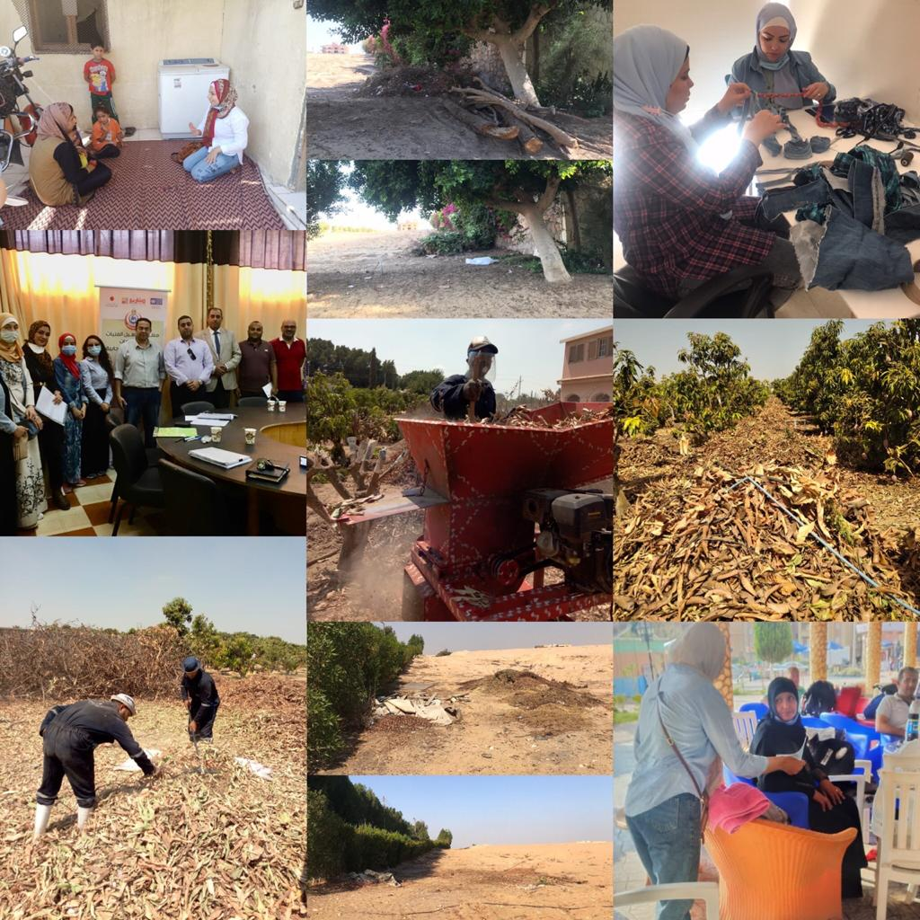
الخطة المستقبلية للمشروع
تسويق المنتجات (الأعلاف – الكمبوست – النباتات العطرية – اللحوم) من خلال مشاركة أحد الشركات الناشئة (شركة جبالية للتدريب والتوريدات الزراعية)
تدريب المزارعين (مفاهيم الزراعة المتجددة - تحديد المحاصيل - بدء الزراعة)
خلق فرص عمل (خريجات - فتيات – عمالة غير منتظمة – زوجات المزارعين)
تدريب ورفع كفاءة (مزارعين – سيدات – خريجات).
نشر الوعي البيئي (أصحاب المزارع والمزارعين وأسرهم)
جمع المخلفات الزراعية وإعادة تدويرها لإنتاج كمبوست عضوي
إعداد مقرر لاصفي لطلاب المدارس الثانوية الزراعية لدعم مدرسة عرابي.
جمع البيانات عن اللافقاريات والكائنات الدقيقة الأرضية وتحليلها لبيان مدى التوزيع والانتشار باستخدام نظم المعلومات الجغرافية والاستشعار عن بعد
بناء نظام حساب "إئتمانات التنوع البيولوجي والتغيرات المناخية" واستكشاف سبل تطبيقه في مصر
نشر المعلومات على صفحة المشروع ووسائل الإعلام المرئية والمقروءة والمسموعة ونشر أوراق علمية في مجلات محلية وعالمية

